Slide 1
1

Slide 2
2

Slide 3
3

Slide 4

Motivation als Instrument verschiedener Reden
Vor verschiedenen Hintergründen, verglichen an ausgewählten Reden von Steve Jobs und Barack Obama
Abb. 1: Symbol für Motivation

Slide 5



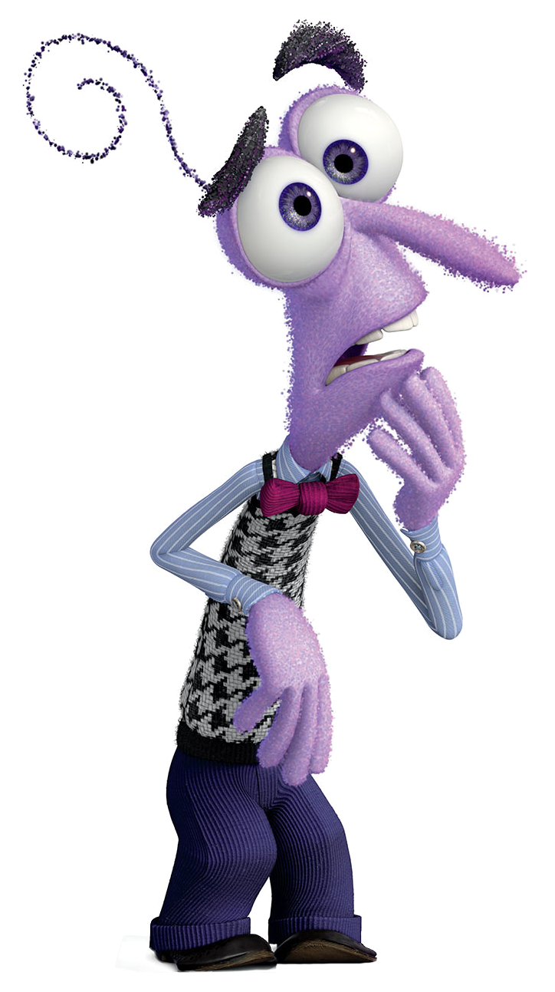

Emotionen
Sieben Basisemotionen
Aufmerksamkeitsfördernd
Unterstützend zum kreativen Gedächtnis
Einfachere Verarbeitung von Botschaften
Genauere Replizierung der Inhalte
Änderung der Enscheidungen durch Emotionen
Essentiell für die Funktionalität
Abb. 3: Ekel aus „Alles steht Kopf“ (2015)
Abb. 2: Trauer aus „Alles steht Kopf“ (2015)
Abb. 4: Freude aus „Alles steht Kopf“ (2015)
Abb. 6: Angst aus „Alles steht Kopf“ (2015)
Abb. 5: Wut aus „Alles steht Kopf“ (2015)
Überraschung
Verachtung

Slide 6
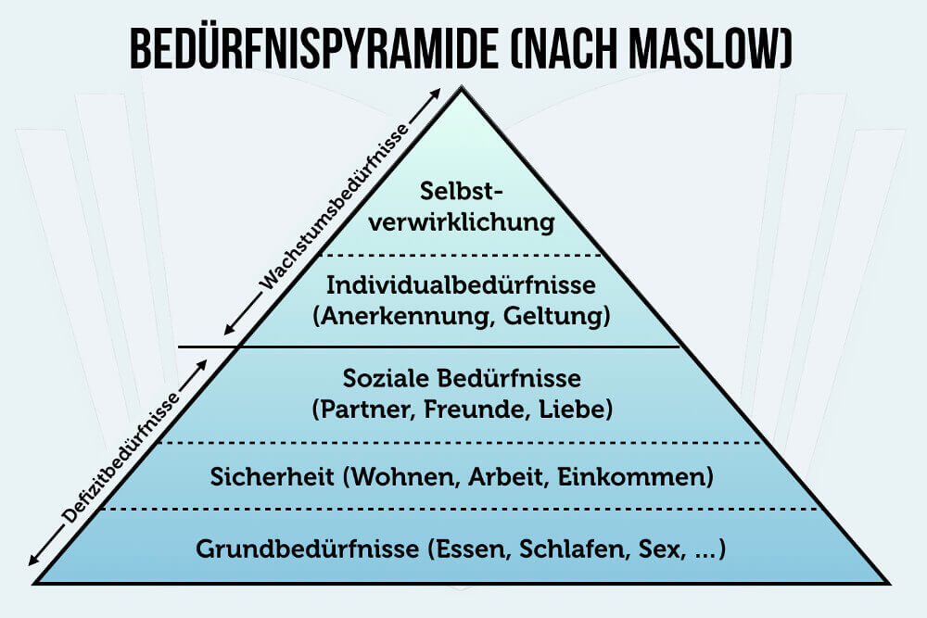
Bedürfnisse
Mangelempfinden
Diskrepanz zwischen dem Ist-Wert und dem Soll-Wert
Hierarchie der Bedürfnisse
In Reden werden alle angesprochen
Defizitbedürfnisse
Wachstumsbedürfnisse
Allein die Möglichkeit der Befriedigung motiviert
Abb. 7: Bedürfnispyramide nach Abraham Maslow

Slide 7
Motive
Machtmotiv
Leistungsmotiv
Bindungsmotiv
Drohen
Kritisieren, Fordern
Anerkennung
Kontrolle
Vorbildfunktion
Harmonische Beziehung
Soziale Nähe
Gruppenzugehörigkeit
Durch Angst oder Trauer angesprochen
Positiv-optimistische Annahme
Besonderer Erfolg
Ständige Verbesserung
Stolz

Slide 8
Zusammenfassung
Motive
Bedürfnisse
Emotionen
Zug
Druck
Extrinsische Motivation
Motivation
Intrinsische Motivation
Maslowsche Bedürfnispyramide
(Abraham Maslow)
Zwei-Fakten-Theorie (Frederick Herzberg)
Motivation ist in der Theorie also gleich

Slide 9
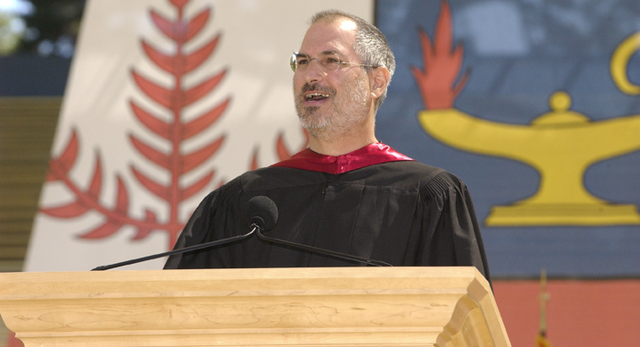
Steve Jobs
Abb. 8: Steve Jobs in Stanford

Slide 10
Steve Jobs
Motive
Bedürfnisse
Emotionen
Machtmotiv
Wut
Trauer
Bindungsmotiv
Ekel
„Niemand will sterben“
„Bleiben Sie hungrig, bleiben Sie verrückt“
Leistungsmotiv
Angst
Freude
„Es war eine den besten Entscheidungen“
„Verschwenden sie (sie) [die Zeit] nicht“
Abb. 7: Bedürfnispyramide nach Abraham Maslow
„[ich weiß], dass ich etwas ändern muss“
„Es war eine den besten Entscheidungen“
„man darf (nur) nicht den Glauben verlieren“
„Ich bin überzeugt, dass meine Liebe zu meiner Arbeit mein einziger Antrieb war“
„Suchen Sie weiter, lassen Sie nicht locker“

Slide 11

Steve Jobs
Motive
Bedürfnisse
Emotionen
Machtmotiv
Wut
Trauer
Bindungsmotiv
„[ich weiß], dass ich etwas ändern muss“
Ekel
„Niemand will sterben“
„Bleiben Sie hungrig, bleiben Sie verrückt“
Leistungsmotiv
Angst
Freude
„Es war eine den besten Entscheidungen“
„Verschwenden sie (sie) [die Zeit] nicht“
Abb. 7: Bedürfnispyramide nach Abraham Maslow
„Es war eine den besten Entscheidungen“
„man darf (nur) nicht den Glauben verlieren“
„Ich bin überzeugt, dass meine Liebe zu meiner Arbeit mein einziger Antrieb war“
„Suchen Sie weiter, lassen Sie nicht locker“

Slide 12
Steve Jobs
Motive
Bedürfnisse
Emotionen
Machtmotiv
Wut
Trauer
Bindungsmotiv
Ekel
„Niemand will sterben“
„Bleiben Sie hungrig, bleiben Sie verrückt“
Leistungsmotiv
Angst
Freude
„Es war eine den besten Entscheidungen“
„Verschwenden sie (sie) [die Zeit] nicht“
Abb. 7: Bedürfnispyramide nach Abraham Maslow
„[ich weiß], dass ich etwas ändern muss“
„Es war eine den besten Entscheidungen“
„man darf (nur) nicht den Glauben verlieren“
„Ich bin überzeugt, dass meine Liebe zu meiner Arbeit mein einziger Antrieb war“
„Suchen Sie weiter, lassen Sie nicht locker“

Slide 13
Steve Jobs
Motive
Bedürfnisse
Emotionen
Machtmotiv
Wut
Trauer
Bindungsmotiv
„man darf (nur) nicht den Glauben verlieren“
Ekel
„Niemand will sterben“
„Bleiben Sie hungrig, bleiben Sie verrückt“
Leistungsmotiv
Angst
Freude
„Es war eine den besten Entscheidungen“
„Verschwenden sie (sie) [die Zeit] nicht“
Abb. 7: Bedürfnispyramide nach Abraham Maslow
„[ich weiß], dass ich etwas ändern muss“
„Es war eine den besten Entscheidungen“
„Ich bin überzeugt, dass meine Liebe zu meiner Arbeit mein einziger Antrieb war“
„Suchen Sie weiter, lassen Sie nicht locker“

Slide 14
Steve Jobs
Motive
Bedürfnisse
Emotionen
Machtmotiv
Wut
Trauer
Bindungsmotiv
Ekel
„Niemand will sterben“
„Bleiben Sie hungrig, bleiben Sie verrückt“
Leistungsmotiv
Angst
Freude
„Es war eine den besten Entscheidungen“
„Verschwenden sie (sie) [die Zeit] nicht“
Abb. 7: Bedürfnispyramide nach Abraham Maslow
„[ich weiß], dass ich etwas ändern muss“
„Es war eine den besten Entscheidungen“
„man darf (nur) nicht den Glauben verlieren“
„Ich bin überzeugt, dass meine Liebe zu meiner Arbeit mein einziger Antrieb war“
„Suchen Sie weiter, lassen Sie nicht locker“

Slide 15
Steve Jobs
Motive
Bedürfnisse
Emotionen
Machtmotiv
Wut
Trauer
Bindungsmotiv
„Bleiben Sie hungrig, bleiben Sie verrückt“
Ekel
„Niemand will sterben“
Leistungsmotiv
Angst
„Es war eine der besten Entscheidungen“
Freude
„Verschwenden sie (sie) [die Zeit] nicht“
Abb. 7: Bedürfnispyramide nach Abraham Maslow
„[ich weiß], dass ich etwas ändern muss“
„Es war eine den besten Entscheidungen“
„man darf (nur) nicht den Glauben verlieren“
„Ich bin überzeugt, dass meine Liebe zu meiner Arbeit mein einziger Antrieb war“
„Suchen Sie weiter, lassen Sie nicht locker“

Slide 16
Steve Jobs
Motive
Bedürfnisse
Emotionen
Machtmotiv
Wut
Trauer
Bindungsmotiv
Ekel
„Niemand will sterben“
„Bleiben Sie hungrig, bleiben Sie verrückt“
Leistungsmotiv
Angst
Freude
„Es war eine den besten Entscheidungen“
„Verschwenden sie (sie) [die Zeit] nicht“
Abb. 7: Bedürfnispyramide nach Abraham Maslow
„[ich weiß], dass ich etwas ändern muss“
„Es war eine den besten Entscheidungen“
„man darf (nur) nicht den Glauben verlieren“
„Ich bin überzeugt, dass meine Liebe zu meiner Arbeit mein einziger Antrieb war“
„Suchen Sie weiter, lassen Sie nicht locker“

Slide 17
Steve Jobs
Motive
Bedürfnisse
Emotionen
Machtmotiv
Wut
Trauer
Bindungsmotiv
Ekel
„Es war eine der besten Entscheidungen“
„Niemand will sterben“
„Bleiben Sie hungrig, bleiben Sie verrückt“
Leistungsmotiv
Angst
Freude
„Es war eine den besten Entscheidungen“
„Verschwenden sie (sie) [die Zeit] nicht“
Abb. 7: Bedürfnispyramide nach Abraham Maslow
„[ich weiß], dass ich etwas ändern muss“
„man darf (nur) nicht den Glauben verlieren“
„Ich bin überzeugt, dass meine Liebe zu meiner Arbeit mein einziger Antrieb war“
„Suchen Sie weiter, lassen Sie nicht locker“

Slide 18
Steve Jobs
Motive
Bedürfnisse
Emotionen
Machtmotiv
Wut
Trauer
Bindungsmotiv
Ekel
„Niemand will sterben“
„Bleiben Sie hungrig, bleiben Sie verrückt“
Leistungsmotiv
Angst
Freude
„Es war eine den besten Entscheidungen“
„Verschwenden sie (sie) [die Zeit] nicht“
Abb. 7: Bedürfnispyramide nach Abraham Maslow
„[ich weiß], dass ich etwas ändern muss“
„Es war eine den besten Entscheidungen“
„man darf (nur) nicht den Glauben verlieren“
„Ich bin überzeugt, dass meine Liebe zu meiner Arbeit mein einziger Antrieb war“
„Suchen Sie weiter, lassen Sie nicht locker“

Slide 19
Steve Jobs
Motive
Bedürfnisse
Emotionen
Machtmotiv
Wut
Trauer
Bindungsmotiv
„Ich bin überzeugt, dass meine Liebe zu meiner Arbeit mein einziger Antrieb war“
Ekel
„Niemand will sterben“
„Bleiben Sie hungrig, bleiben Sie verrückt“
Leistungsmotiv
Angst
Freude
„Es war eine den besten Entscheidungen“
„Verschwenden sie (sie) [die Zeit] nicht“
Abb. 7: Bedürfnispyramide nach Abraham Maslow
„[ich weiß], dass ich etwas ändern muss“
„Es war eine den besten Entscheidungen“
„man darf (nur) nicht den Glauben verlieren“
„Suchen Sie weiter, lassen Sie nicht locker“

Slide 20
Steve Jobs
Motive
Bedürfnisse
Emotionen
Machtmotiv
Wut
Trauer
Bindungsmotiv
Ekel
„Niemand will sterben“
„Bleiben Sie hungrig, bleiben Sie verrückt“
Leistungsmotiv
Angst
Freude
„Es war eine den besten Entscheidungen“
„Verschwenden sie (sie) [die Zeit] nicht“
Abb. 7: Bedürfnispyramide nach Abraham Maslow
„[ich weiß], dass ich etwas ändern muss“
„Es war eine den besten Entscheidungen“
„man darf (nur) nicht den Glauben verlieren“
„Ich bin überzeugt, dass meine Liebe zu meiner Arbeit mein einziger Antrieb war“
„Suchen Sie weiter, lassen Sie nicht locker“

Slide 21
Steve Jobs
Motive
Bedürfnisse
Emotionen
Machtmotiv
Wut
Trauer
Bindungsmotiv
Ekel
„Niemand will sterben“
Leistungsmotiv
„Suchen Sie weiter, lassen Sie nicht locker“
Angst
„Bleiben Sie hungrig, bleiben Sie verrückt“
Freude
„Es war eine den besten Entscheidungen“
„Verschwenden sie (sie) [die Zeit] nicht“
Abb. 7: Bedürfnispyramide nach Abraham Maslow
„[ich weiß], dass ich etwas ändern muss“
„Es war eine den besten Entscheidungen“
„man darf (nur) nicht den Glauben verlieren“
„Ich bin überzeugt, dass meine Liebe zu meiner Arbeit mein einziger Antrieb war“

Slide 22
Steve Jobs
Motive
Bedürfnisse
Emotionen
Machtmotiv
Wut
Trauer
Bindungsmotiv
Ekel
„Niemand will sterben“
„Bleiben Sie hungrig, bleiben Sie verrückt“
Leistungsmotiv
Angst
Freude
„Es war eine den besten Entscheidungen“
„Verschwenden sie (sie) [die Zeit] nicht“
Abb. 7: Bedürfnispyramide nach Abraham Maslow
„[ich weiß], dass ich etwas ändern muss“
„Es war eine den besten Entscheidungen“
„man darf (nur) nicht den Glauben verlieren“
„Ich bin überzeugt, dass meine Liebe zu meiner Arbeit mein einziger Antrieb war“
„Suchen Sie weiter, lassen Sie nicht locker“

Slide 23
Steve Jobs
Motive
Bedürfnisse
Emotionen
Machtmotiv
Wut
Trauer
Bindungsmotiv
„Niemand will sterben“
Ekel
„Bleiben Sie hungrig, bleiben Sie verrückt“
Leistungsmotiv
Angst
Freude
„Es war eine den besten Entscheidungen“
„Verschwenden sie (sie) [die Zeit] nicht“
Abb. 7: Bedürfnispyramide nach Abraham Maslow
„[ich weiß], dass ich etwas ändern muss“
„Es war eine den besten Entscheidungen“
„man darf (nur) nicht den Glauben verlieren“
„Ich bin überzeugt, dass meine Liebe zu meiner Arbeit mein einziger Antrieb war“
„Suchen Sie weiter, lassen Sie nicht locker“

Slide 24
Steve Jobs
Motive
Bedürfnisse
Emotionen
Machtmotiv
Wut
Trauer
Bindungsmotiv
Ekel
„Niemand will sterben“
„Bleiben Sie hungrig, bleiben Sie verrückt“
Leistungsmotiv
Angst
Freude
„Es war eine den besten Entscheidungen“
„Verschwenden sie (sie) [die Zeit] nicht“
Abb. 7: Bedürfnispyramide nach Abraham Maslow
„[ich weiß], dass ich etwas ändern muss“
„Es war eine den besten Entscheidungen“
„man darf (nur) nicht den Glauben verlieren“
„Ich bin überzeugt, dass meine Liebe zu meiner Arbeit mein einziger Antrieb war“
„Suchen Sie weiter, lassen Sie nicht locker“

Slide 25
Steve Jobs
Motive
Bedürfnisse
Emotionen
Machtmotiv
Wut
Trauer
Bindungsmotiv
Ekel
„Verschwenden sie (sie) [die Zeit] nicht“
„Niemand will sterben“
„Bleiben Sie hungrig, bleiben Sie verrückt“
Leistungsmotiv
Angst
Freude
„Es war eine den besten Entscheidungen“
Abb. 7: Bedürfnispyramide nach Abraham Maslow
„[ich weiß], dass ich etwas ändern muss“
„Es war eine den besten Entscheidungen“
„man darf (nur) nicht den Glauben verlieren“
„Ich bin überzeugt, dass meine Liebe zu meiner Arbeit mein einziger Antrieb war“
„Suchen Sie weiter, lassen Sie nicht locker“

Slide 26
Steve Jobs
Motive
Bedürfnisse
Emotionen
Machtmotiv
Wut
Trauer
Bindungsmotiv
Ekel
„Niemand will sterben“
„Bleiben Sie hungrig, bleiben Sie verrückt“
Leistungsmotiv
Angst
Freude
„Es war eine den besten Entscheidungen“
„Verschwenden sie (sie) [die Zeit] nicht“
Abb. 7: Bedürfnispyramide nach Abraham Maslow
„[ich weiß], dass ich etwas ändern muss“
„Es war eine den besten Entscheidungen“
„man darf (nur) nicht den Glauben verlieren“
„Ich bin überzeugt, dass meine Liebe zu meiner Arbeit mein einziger Antrieb war“
„Suchen Sie weiter, lassen Sie nicht locker“

Slide 27
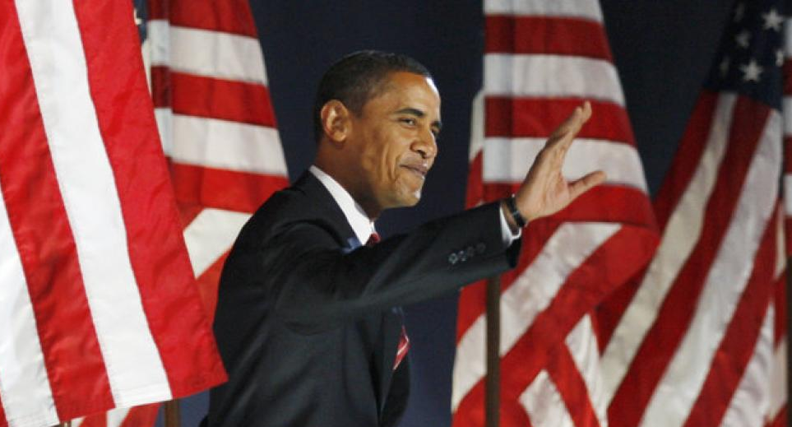
Barack Obama
Abb. 9: Barack Obama vor der Wahlsiegrede

Slide 28
Barack Obama
Motive
Bedürfnisse
Emotionen
Machtmotiv
Wut
Trauer
Bindungsmotiv
Ekel
Leistungsmotiv
Angst
Freude
„Hallo Chicago“
Zerstörung
Abb. 7: Bedürfnispyramide nach Abraham Maslow
„Ich verspreche, dass wir als Nation dorthin gelangen werden“
Damals fehlendes Wahlrecht
Sklaverei
„Wir werden euch besiegen“
Rassenhass
„Ihre Stimme macht diesen Unterschied“

Slide 29
Barack Obama
Motive
Bedürfnisse
Emotionen
Machtmotiv
Wut
„Ich verspreche, dass wir als Nation dorthin gelangen werden“
Trauer
Bindungsmotiv
Ekel
Leistungsmotiv
„Wir werden euch besiegen“
Angst
Freude
„Hallo Chicago“
Zerstörung
Abb. 7: Bedürfnispyramide nach Abraham Maslow
Damals fehlendes Wahlrecht
Sklaverei
Rassenhass
„Ihre Stimme macht diesen Unterschied“

Slide 30
Barack Obama
Motive
Bedürfnisse
Emotionen
Machtmotiv
Wut
Trauer
Bindungsmotiv
Ekel
Leistungsmotiv
Angst
Freude
„Hallo Chicago“
Zerstörung
Abb. 7: Bedürfnispyramide nach Abraham Maslow
„Ich verspreche, dass wir als Nation dorthin gelangen werden“
Damals fehlendes Wahlrecht
Sklaverei
„Wir werden euch besiegen“
Rassenhass
„Ihre Stimme macht diesen Unterschied“

Slide 31
Barack Obama
Motive
Bedürfnisse
Emotionen
Machtmotiv
Wut
Trauer
Bindungsmotiv
„Hallo Chicago“
Ekel
Leistungsmotiv
Angst
Freude
Zerstörung
Abb. 7: Bedürfnispyramide nach Abraham Maslow
„Ich verspreche, dass wir als Nation dorthin gelangen werden“
Damals fehlendes Wahlrecht
Sklaverei
„Wir werden euch besiegen“
Rassenhass
„Ihre Stimme macht diesen Unterschied“

Slide 32
Barack Obama
Motive
Bedürfnisse
Emotionen
Machtmotiv
Wut
Trauer
Bindungsmotiv
Ekel
Leistungsmotiv
Angst
Freude
„Hallo Chicago“
Zerstörung
Abb. 7: Bedürfnispyramide nach Abraham Maslow
„Ich verspreche, dass wir als Nation dorthin gelangen werden“
Damals fehlendes Wahlrecht
Sklaverei
„Wir werden euch besiegen“
Rassenhass
„Ihre Stimme macht diesen Unterschied“

Slide 33
Barack Obama
Motive
Bedürfnisse
Emotionen
Machtmotiv
Wut
Trauer
Bindungsmotiv
„Ihre Stimme macht diesen Unterschied“
Ekel
Leistungsmotiv
Angst
Freude
„Hallo Chicago“
Zerstörung
Abb. 7: Bedürfnispyramide nach Abraham Maslow
„Ich verspreche, dass wir als Nation dorthin gelangen werden“
Damals fehlendes Wahlrecht
Sklaverei
„Wir werden euch besiegen“
Rassenhass

Slide 34
Barack Obama
Motive
Bedürfnisse
Emotionen
Machtmotiv
Wut
Trauer
Bindungsmotiv
Ekel
Leistungsmotiv
Angst
Freude
„Hallo Chicago“
Zerstörung
Abb. 7: Bedürfnispyramide nach Abraham Maslow
„Ich verspreche, dass wir als Nation dorthin gelangen werden“
Damals fehlendes Wahlrecht
Sklaverei
„Wir werden euch besiegen“
Rassenhass
„Ihre Stimme macht diesen Unterschied“

Slide 35
Fazit
Jobs und Obama jeweils positive Motivation
Diskrepanz zwischen Ist- Wert und Soll- Wert ansprechen
Zuversicht mit konkreten Zielen
Steve Jobs setzt auf das Leistungsmotiv
Barack Obama setzt auf das Bindungsmotiv
Machtmotiv
Bindungsmotiv
Leistungsmotiv
Bedürfnisse
Emotionen
Motivation hängt von der individuellen Vorliebe der Motivationsstrategie ab

Slide 36
Diskurs
Wofür waren die Texte am Anfang?
Welcher hat Euch angesprochen und warum?
Welchen Stellenwert hat Motivation in Euerem alltäglichen Leben?

Slide 37
Abbildungs- und Quellenverzeichnis
Abbildung 1: Symbol für Motivation ……………………………………………4
Abbildung 2: Trauer aus „Alles steht Kopf“…………………………………..5
Abbildung 3: Ekel aus „Alles steht Kopf“………………………………………5
Abbildung 4: Freude aus „Alles steht Kopf“………………………………….5
Abbildung 5: Wut aus „Alles steht Kopf“………………………………........5
Abbildung 6: Angst aus „Alles steht Kopf“……………………………………5
Abbildung 7: Bedürfnispyramide nach Abraham Maslow…………….6
Abbildung 8: Steve Jobs in Stanford …………………………………………… 9
Abbildung 9: Barack Obama vor der Wahlsiegrede …………………….13
Pangambam, 2018 | Pangambam, Singh S.: Full Transcript: Steve Jobs‘ Stay Hungry, Stay Foolish Speech at Stanford (2005) (17.12.2018). In: https://singjupost.com/full-transcript-steve-jobs-stay-hungry-stay-foolish-speech-at-stanford-2005/ (Stand: 02.09.2022)
Alle vorhandenen Zitate sind aus den jeweiligen Quellen/Reden
Obama, 2008 | Barack Obama: Obamas Rede im Wortlaut. „Das ist euer aller Sieg“ (05.11.2008). Spiegel Ausland. In: https://www.spiegel.de/politik/ausland/obamas-rede-im-wortlaut-das-ist-euer-aller-sieg-a-588507.html (Stand: 02.09.2022)

